Slide 1
TIẾT 1

Slide 2



1
Khởi động

Slide 3
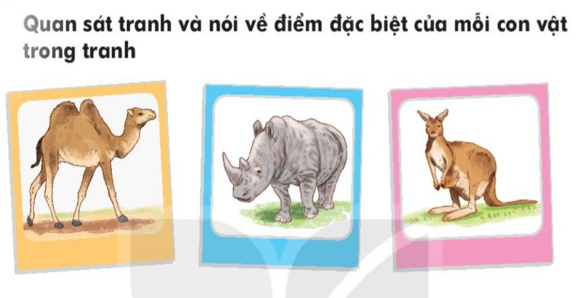

Slide 4
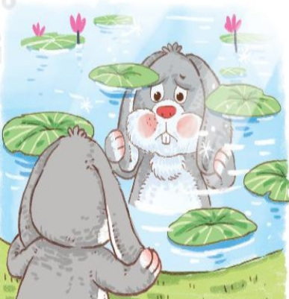

Slide 5


Slide 6
YÊU CẦU CẦN ĐẠT
1. HS thực hiện được:
- Hiểu nội dung một câu chuyện ngắn đơn giản, có dẫn trực tiếp lời nhân vật. Hiểu và trả lời đúng các câu hỏi có liên quan đến VB.
2. Học sinh vận dụng được:
- Phát triển KN đọc: Đọc đúng, rõ ràng câu chuyện; đọc đúng vần uây, oang, uyt và những tiếng, từ ngữ có các vần này.
- Phát triển KN viết: Viết câu trả lời cho câu hỏi của bài đọc.
3. Học sinh có cơ hội hình thành, phát triển:
- Tự tin vào chính mình; khả năng làm việc nhóm; nhận ra những vẫn đề đơn giản; Yêu quý và bảo vệ các loài vật.

Slide 7
2
Đọc

Slide 8

Đôi tai xấu xí
Thỏ có đôi tai dài và to. Bị bạn bè chê, thỏ buồn lắm. Thỏ bố động viên: “Rồi con sẽ thấy đôi tai mình rất đẹp”.
Một lần, thỏ và các bạn đi chơi xa, quên khuấy đường về. Ai cũng hoảng sợ. Thỏ chợt dỏng tai: “Suỵt, có tiếng bố tớ gọi”. Cả nhóm đi theo hướng có tiếng gọi. Tất cả về được tới nhà. Các bạn tấm tắc khen tai thỏ thật tuyệt.
Từ đó, thỏ không còn buồn vì đôi tai nữa.
(Theo kể chuyện cho bé mầm non, tập 3)

Slide 9
Tìm tiếng trong bài có chứa vần mới:
uây
oang
uyt

Slide 10
Đôi tai xấu xí
Thỏ có đôi tai dài và to. Bị bạn bè chê, thỏ buồn lắm. Thỏ bố động viên: “Rồi con sẽ thấy tai mình rất đẹp.”
Một lần, thỏ và các bạn đi chơi xa, quên khuấy đường về. Ai cũng hoảng sợ. Thỏ chợt dỏng tai: “Suỵt! Có tiếng bố tớ gọi.” Cả nhóm đi theo hướng có tiếng gọi. Tất cả về được nhà. Các bạn tấm tắc khen tai thỏ thật tuyệt.
Từ đó thỏ không còn buồn vì đôi tai nữa.
khuấy
hoảng
Suỵt

Slide 11
Đôi tai xấu xí
Thỏ có đôi tai dài và to. Bị bạn bè chê, thỏ buồn lắm. Thỏ bố động viên: “Rồi con sẽ thấy tai mình rất đẹp.”
Một lần, thỏ và các bạn đi chơi xa, quên khuấy đường về. Ai cũng hoảng sợ. Thỏ chợt dỏng tai: “Suỵt! Có tiếng bố tớ gọi.” Cả nhóm đi theo hướng có tiếng gọi. Tất cả về được nhà. Các bạn tấm tắc khen tai thỏ thật tuyệt.
Từ đó thỏ không còn buồn vì đôi tai nữa.

Slide 12
Đôi tai xấu xí
Thỏ có đôi tai dài và to. Bị bạn bè chê, thỏ buồn lắm. Thỏ bố động viên: “Rồi con sẽ thấy tai mình rất đẹp.”
Một lần, thỏ và các bạn đi chơi xa, quên khuấy đường về. Ai cũng hoảng sợ. Thỏ chợt dỏng tai: “Suỵt! Có tiếng bố tớ gọi.” Cả nhóm đi theo hướng có tiếng gọi. Tất cả về được nhà. Các bạn tấm tắc khen tai thỏ thật tuyệt.
Từ đó thỏ không còn buồn vì đôi tai nữa.
1
2
3
4
5
6
7
8
9
10
11
12

Slide 13
Đôi tai xấu xí
Thỏ có đôi tai dài và to. Bị bạn bè chê, thỏ buồn lắm. Thỏ bố động viên: “Rồi con sẽ thấy tai mình rất đẹp.”
Một lần, thỏ và các bạn đi chơi xa, quên khuấy đường về. Ai cũng hoảng sợ. Thỏ chợt dỏng tai: “Suỵt! Có tiếng bố tớ gọi.” Cả nhóm đi theo hướng có tiếng gọi. Tất cả về được nhà. Các bạn tấm tắc khen tai thỏ thật tuyệt.
Từ đó thỏ không còn buồn vì đôi tai nữa.

Slide 14
Đôi tai xấu xí
Thỏ có đôi tai dài và to. Bị bạn bè chê, thỏ buồn lắm. Thỏ bố động viên: “Rồi con sẽ thấy tai mình rất đẹp.”
Một lần, thỏ và các bạn đi chơi xa, quên khuấy đường về. Ai cũng hoảng sợ. Thỏ chợt dỏng tai: “Suỵt! Có tiếng bố tớ gọi.” Cả nhóm đi theo hướng có tiếng gọi. Tất cả về được tới nhà. Các bạn tấm tắc khen tai thỏ thật tuyệt.
Từ đó thỏ không còn buồn vì đôi tai nữa.

Slide 15
Đôi tai xấu xí
Thỏ có đôi tai dài và to. Bị bạn bè chê, thỏ buồn lắm. Thỏ bố động viên: “Rồi con sẽ thấy tai mình rất đẹp.”
Một lần, thỏ và các bạn đi chơi xa, quên khuấy đường về. Ai cũng hoảng sợ. Thỏ chợt dỏng tai: “Suỵt! Có tiếng bố tớ gọi.” Cả nhóm đi theo hướng có tiếng gọi. Tất cả về được nhà. Các bạn tấm tắc khen tai thỏ thật tuyệt.
Từ đó thỏ không còn buồn vì đôi tai nữa.

Slide 16
TIẾT 2

Slide 17
3
Trả lời
câu hỏi

Slide 18
Đôi tai xấu xí
Thỏ có đôi tai dài và to. Bị bạn bè chê, thỏ buồn lắm. Thỏ bố động viên: “Rồi con sẽ thấy tai mình rất đẹp.”
Một lần, thỏ và các bạn đi chơi xa, quên khuấy đường về. Ai cũng hoảng sợ. Thỏ chợt dỏng tai: “Suỵt! Có tiếng bố tớ gọi.” Cả nhóm đi theo hướng có tiếng gọi. Tất cả về được nhà. Các bạn tấm tắc khen tai thỏ thật tuyệt.
Từ đó thỏ không còn buồn vì đôi tai nữa.
a. Vì sao thỏ buồn?
Thỏ buồn vì bị bạn bè chê đôi tai vừa dài vừa to.

Slide 19
Đôi tai xấu xí
Thỏ có đôi tai dài và to. Bị bạn bè chê, thỏ buồn lắm. Thỏ bố động viên: “Rồi con sẽ thấy tai mình rất đẹp.”
Một lần, thỏ và các bạn đi chơi xa, quên khuấy đường về. Ai cũng hoảng sợ. Thỏ chợt dỏng tai: “Suỵt! Có tiếng bố tớ gọi.” Cả nhóm đi theo hướng có tiếng gọi. Tất cả về được nhà. Các bạn tấm tắc khen tai thỏ thật tuyệt.
Từ đó thỏ không còn buồn vì đôi tai nữa.
b. Chuyện gì xảy ra trong lần thỏ và các bạn đi chơi xa?
Trong lần đi chơi xa, thỏ và các bạn đã quên khuấy đường về.

Slide 20
Đôi tai xấu xí
Thỏ có đôi tai dài và to. Bị bạn bè chê, thỏ buồn lắm. Thỏ bố động viên: “Rồi con sẽ thấy tai mình rất đẹp.”
Một lần, thỏ và các bạn đi chơi xa, quên khuấy đường về. Ai cũng hoảng sợ. Thỏ chợt dỏng tai: “Suỵt! Có tiếng bố tớ gọi.” Cả nhóm đi theo hướng có tiếng gọi. Tất cả về được nhà. Các bạn tấm tắc khen tai thỏ thật tuyệt.
Từ đó thỏ không còn buồn vì đôi tai nữa.
c. Nhờ đâu mà cả nhóm tìm được đường về nhà?
Cả nhóm tìm được đường về nhà nhờ đôi tai thính của thỏ.

Slide 21
4
Viết vào vở

Slide 22
Viết câu trả lời cho câu hỏi c ở mục 3
Cả nhóm tìm được đường về
nhà nhờ
(…).
đôi tai thính của thỏ.
.

Slide 23
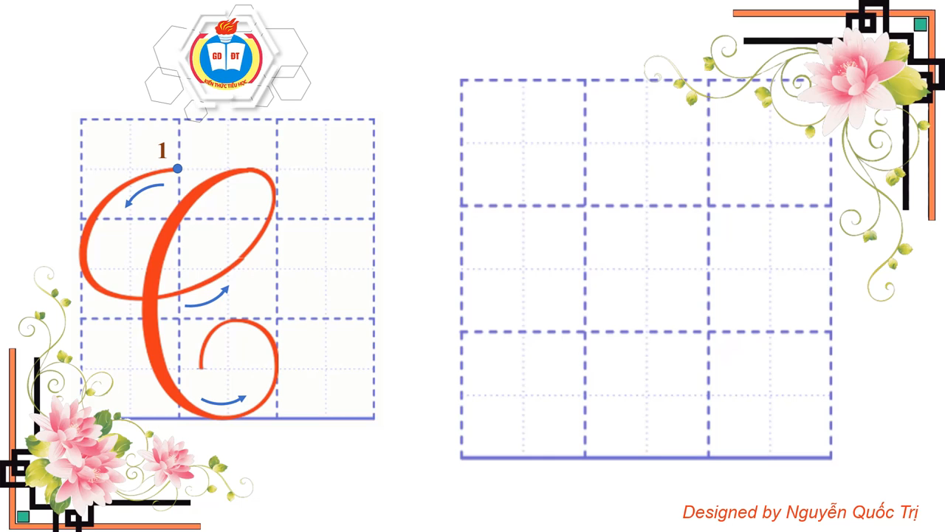
Tô chữ hoa C

Slide 24
Viết câu trả lời cho câu hỏi c ở mục 3
Cả nhóm tìm được đường về
nhà nhờ
(…).
đôi tai thính của thỏ.
.

Slide 25
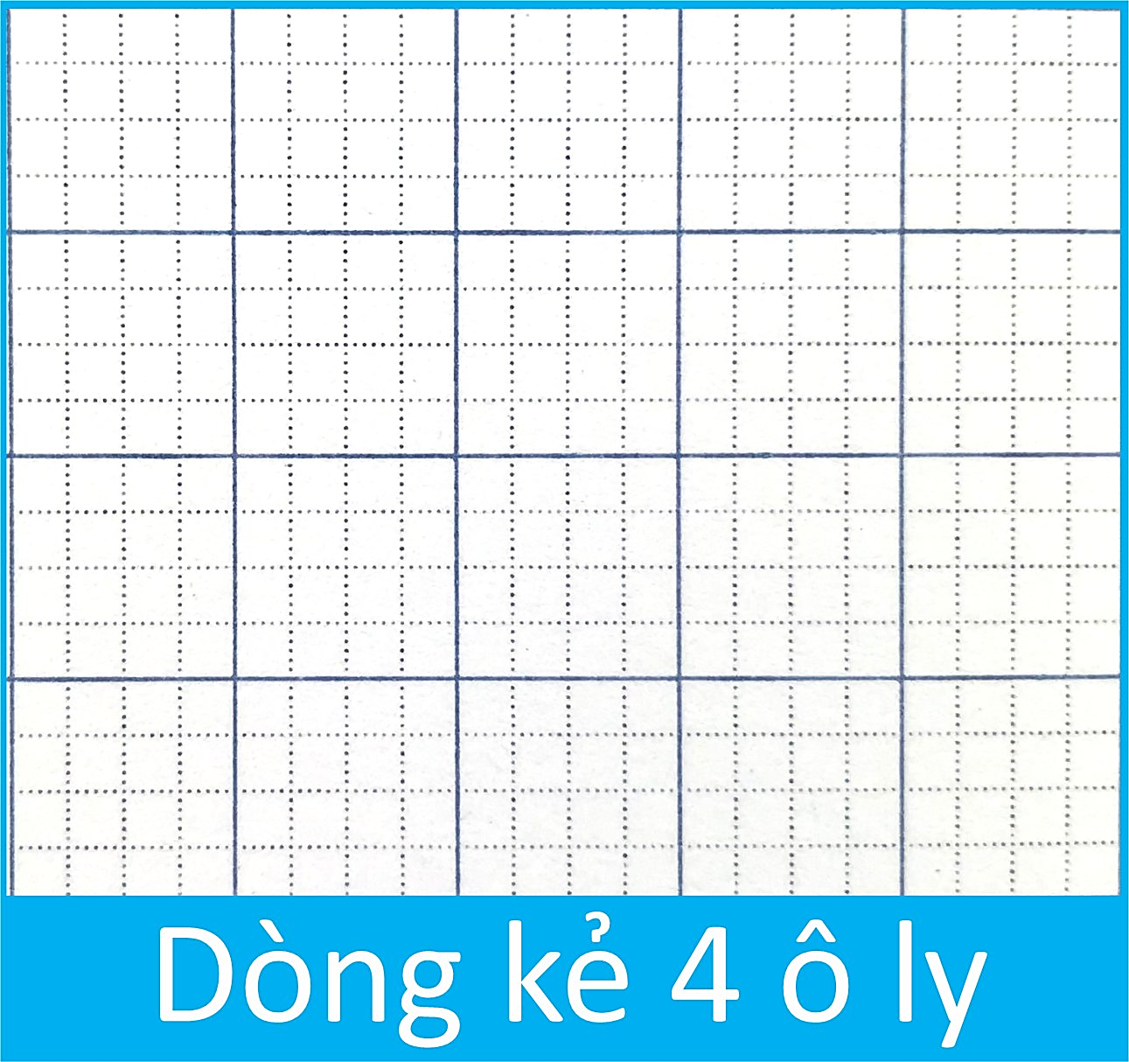
Cả ηĪ Ǉìm đưϑ đưŊg ωϙ
ηà ηờ đċ Ǉai κíζ của κỏ.

Slide 26
TIẾT 3

Slide 27
YÊU CẦU CẦN ĐẠT
1. HS thực hiện được:
- Quan sát, nhận biết được các chi tiết trong tranh và suy luận từ tranh được quan sát.
2. Học sinh vận dụng được:
- Phát triển KN viết: Hoàn thiện câu dựa vào những từ ngữ cho sẵn và viết lại đúng câu đã hoàn thiện; nghe viết một đoạn ngắn.
- Phát triển KN nói và nghe: thông qua hđ trao đổi về nội dung của VB và nội dung được thể hiện trong tranh.
3. Học sinh có cơ hội hình thành, phát triển:
- Tự tin vào chính mình; khả năng làm việc nhóm; nhận ra những vẫn đề đơn giản.
- Yêu quý và bảo vệ các loài vật.

Slide 28
5
Chọn từ ngữ

Slide 29
Chọn từ ngữ để hoàn thiện câu và viết câu vào vở:
chạy nhanh
dỏng tai
thính tai
Chú mèo nghe tiếng chít chít của lũ chuột.
(…)
dỏng tai

Slide 30
Chú Ε˝o dŝg Ǉai wΉ; ǇΗĞng
εít εít của lũ εuŎ.

Slide 31
6
Quan sát tranh

Slide 32
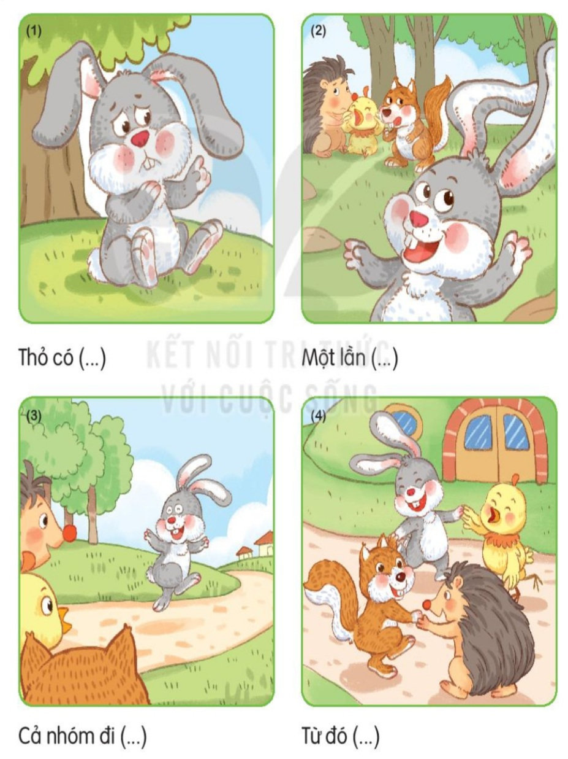
Quan sát tranh và kể lại câu chuyện:
“ Đôi tai xấu xí”

Slide 33
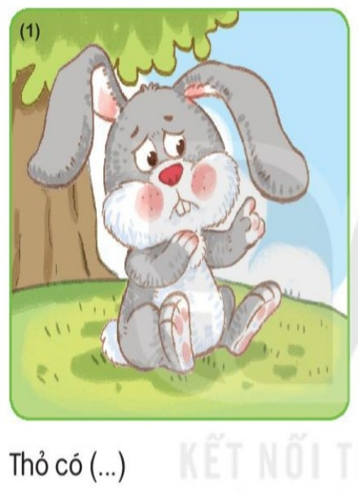

Slide 34
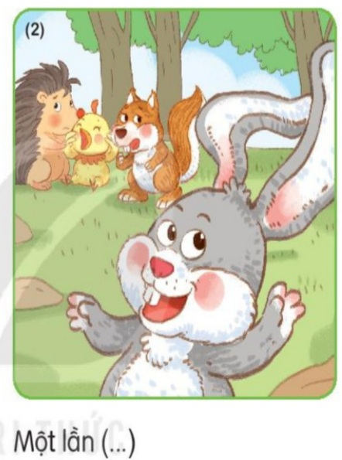

Slide 35
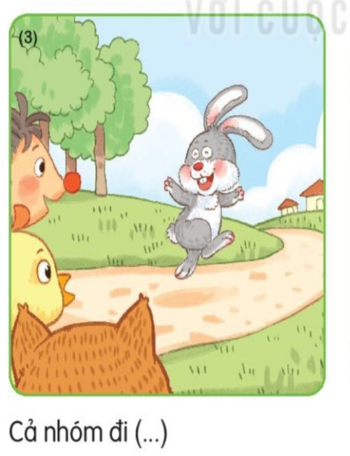

Slide 36
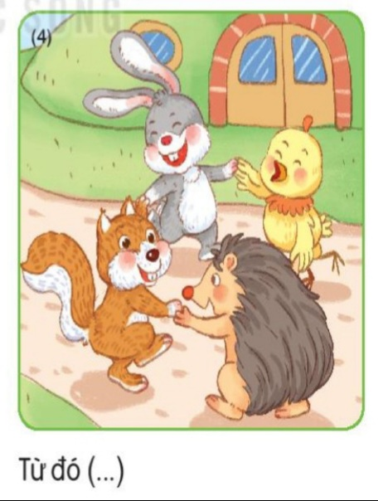

Slide 37
Quan sát tranh và kể lại câu chuyện:
“ Đôi tai xấu xí”

Slide 38
TIẾT 4

Slide 39
7
Nghe viết

Slide 40
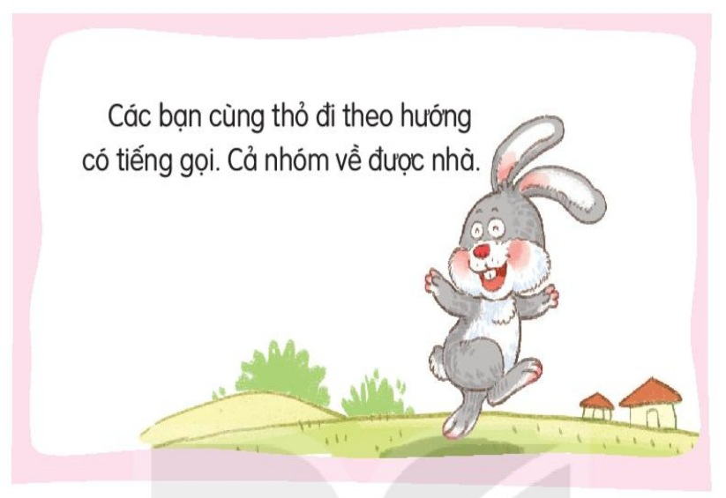
Nghe viết

Slide 41
Tô chữ hoa C

Slide 42
Các bạn cùng thỏ đi theo hướng
có ǇΗĞng gĊ. Cả ηĪ ωϙ đưϑ ηà.

Slide 43


Slide 44
8
Tìm tiếng

Slide 45
Tìm tiếng trong hoặc ngoài bài đọc “ Đôi tai xấu xí” từ ngữ có tiếng chứa vần:
uyt
iêt
it
uyêt
t

Slide 46
Đôi tai xấu xí
Thỏ có đôi tai dài và to. Bị bạn bè chê, thỏ buồn lắm. Thỏ bố động viên: “Rồi con sẽ thấy đôi tai mình rất đẹp”.
Một lần, thỏ và các bạn đi chơi xa, quên khuấy đường về. Ai cũng hoảng sợ. Thỏ chợt dỏng tai: “Suỵt, có tiếng bố tớ gọi”. Cả nhóm đi theo hướng có tiếng gọi. Tất cả về được tới nhà. Các bạn tấm tắc khen tai thỏ thật tuyệt.
Từ đó, thỏ không còn buồn vì đôi tai nữa.
(Theo kể chuyện cho bé mầm non, tập 3)
Đôi tai xấu xí
Thỏ có đôi tai dài và to. Bị bạn bè chê, thỏ buồn lắm. Thỏ bố động viên: “Rồi con sẽ thấy đôi tai mình rất đẹp”.
Một lần, thỏ và các bạn đi chơi xa, quên khuấy đường về. Ai cũng hoảng sợ. Thỏ chợt dỏng tai: “Suỵt, có tiếng bố tớ gọi”. Cả nhóm đi theo hướng có tiếng gọi. Tất cả về được tới nhà. Các bạn tấm tắc khen tai thỏ thật tuyệt.
Từ đó, thỏ không còn buồn vì đôi tai nữa.
(Theo kể chuyện cho bé mầm non, tập 3)

Slide 47
9
Vẽ

Slide 48
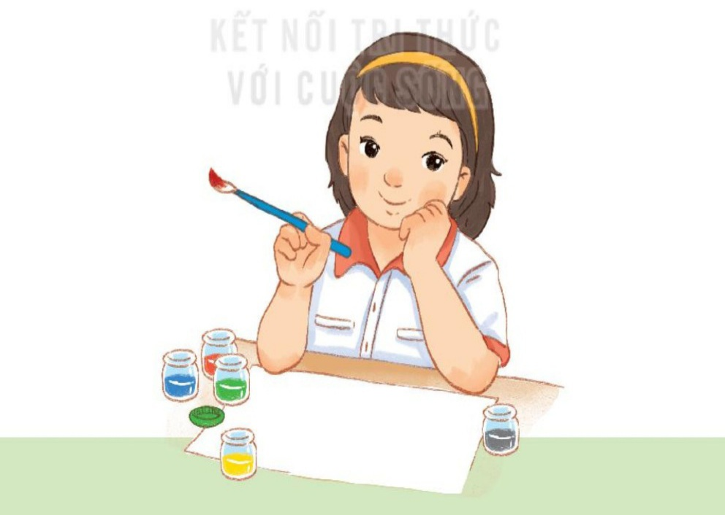
Vẽ con vật mà em yêu thích và đặt tên cho bức tranh em vẽ

Slide 49
10
Củng cố

